Slide 1
Buổi 8: Navigation, Tabs
LẬP TRÌNH ANDROID
8 - 2016

Slide 2
Nội dung
Navigation Drawer
Tabs Layout

Slide 3
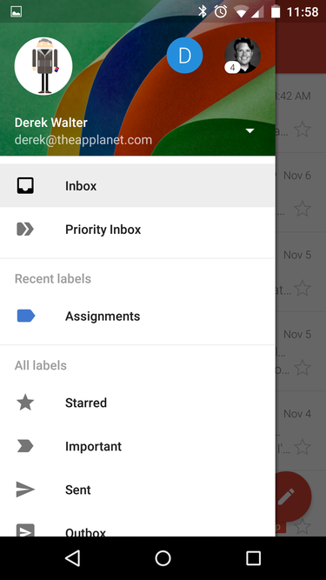
Navigation Drawer trong android
Giới thiệu:là thanh menu góc bên trái của màn hình, khi ẩn khi hiện theo yêu cầu người dùng:ví dụ Navigation Drawer của gmail.

Slide 4
Navigation Drawer(Hướng dẫn demo)
có 2 kiểu hiên thi Navigation Drawer full màn hình và loại sliding menu nằm dưới toolBar. 2 loại này chỉ khác nhau cách thiết kế layout nên chỉ cần hướng dẫn 1 loại là không full màn hình.và các bước tạo và hiển thị được Navigation Drawer thực hiên như sau.

Slide 5
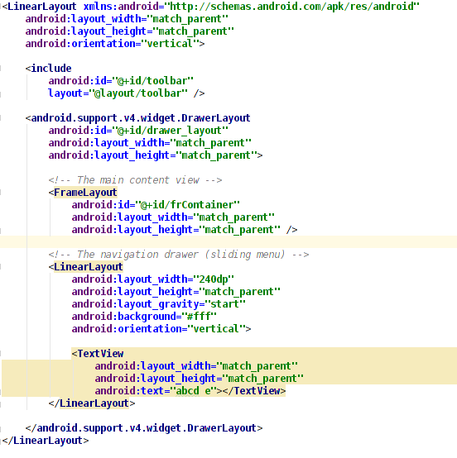
Navigation Drawer(Hướng dẫn demo)
B1.Tạo layout như sau:
trong đó
- <include... để thêm toolbar vào layout.
-android.support.v4.widget.DrawerLayout là 1 viewGroup hỗ trợ cho việc tạo Navigation Drawer.
- <FrameLayout là chỗ chứa các view có thể thay thành các view khác(thường dùng navigation drawer để hiển thị các fragment nên dùng frameLayout).
<LinearLayout tiếp theo để hiển thị navigation drawer Ở đây các bạn hãy chú ý tới thuộc tính android:layout_gravity=”start” và android:layout_gravity=”end” nếu bạn đặt là start thì Navigation Drawer sẽ được gọi từ trái qua phải còn nếu là end thì Navigation Drawer sẽ đươc gọi từ bên phải qua trái.
Notes:
dưới toolbar

Slide 6
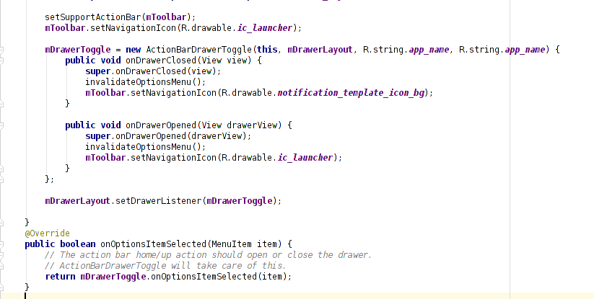
Navigation Drawer(Hướng dẫn demo)
B2.Khởi tạo TooBar và DrawerLayout
như khởi tạo các view khác code như sau:
mToolbar = (Toolbar) findViewById(R.id.toolBar);
mDrawerLayout = (DrawerLayout) findViewById(R.id.drawer_layout);
B3.Khởi tạo ActionBarDrawerToggle(quản lí trạng thái của navigation menu)
Th1:không dùng icon mặc định của android
set để toolbar thay thế actionBar, mToolbar.setNavigationIcon là set icon khi đó,set icon lại trong 2 trạng thái đóng mở menu.
chú ý để bắt được sự kiện thì ta phải bắt sự kiện trong onOptionItemSeleced.

Slide 7
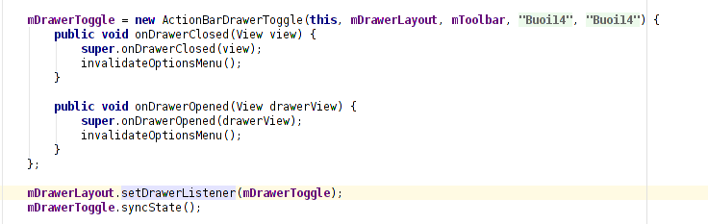
Navigation Drawer(Hướng dẫn demo)
B3.Khởi tạo ActionBarDrawerToggle(quản lí trạng thái của navigation menu)
Th2:Dùng icon mặc định
Hàm dựng tương tự giống Th1 nhưng ở dây có thêm mToolbar layOut…
và mDrawerToggle.syncState để đồng bộ việc hiển thị icon mặc định.

Slide 8
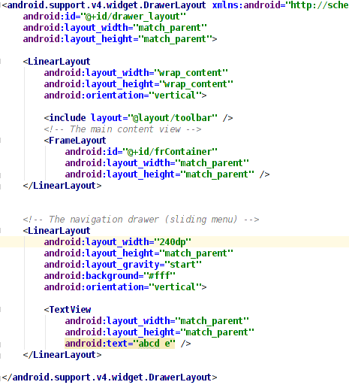
Navigation Drawer(Hướng dẫn demo)
Layout loại 2:

Slide 9
NavigationView
Như các bạn đã biết thì mới đây google đã update Android studio lên phiên bản 1.5.1, ở phiên bản mới này có rất nhiều thay đổi hỗ trợ người dùng. Và 1 trong số đó là hỗ trợ các bạn tạo 1 NavigationDrawer nhanh và đẹp. => refer: https://developer.android.com/reference/android/support/design/widget/NavigationView

